Slide 1
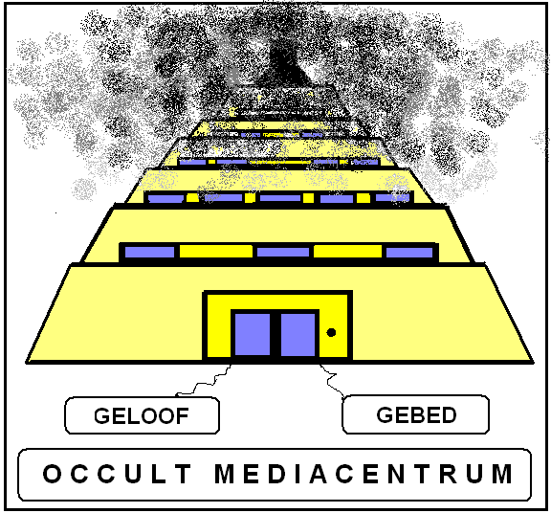
In dit occulte centrum zijn verborgen, duistere geheimen. Bij de schuifdeuren van dit mediacentrum zitten geen knoppen aan de binnenkant. Je kunt wel verder gaan, maar zonder hulp van buitenaf niet terugkeren.

Slide 2
Als je de verleiding niet kunt weerstaan, ben je verkocht. Je verkoopt dan je ziel en dorst dan naar een wereld die je niet verzadigen kan (volgens Jes. 55:2).
In Jes. 55 :1 bied God je gratis Zijn heil aan, als Hij nodigt: ‘O, alle dorstigen, kom tot de wateren.’ Kom in het geloof tot God, luister naar Hem, en je ziel zal leven (zie verder in Jes. 55:1-3)

Slide 3
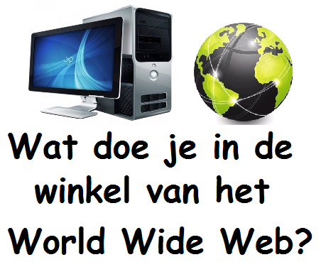
Bewust of onbewust word je ingepakt door de aanbiedingen van de mediamarkt. Denk je er nog bij na wat goed voor je is? Welke zaken kunnen je geestelijk een hoopvolle toekomst geven?
Wat bewaar je ervan in je hart?

Slide 4
Bewaar het goede in je hart en weer het kwade, dat je uiteindelijk zal schaden. Wat kun je niet missen? en waarin kun je jezelf vergissen?

Slide 5
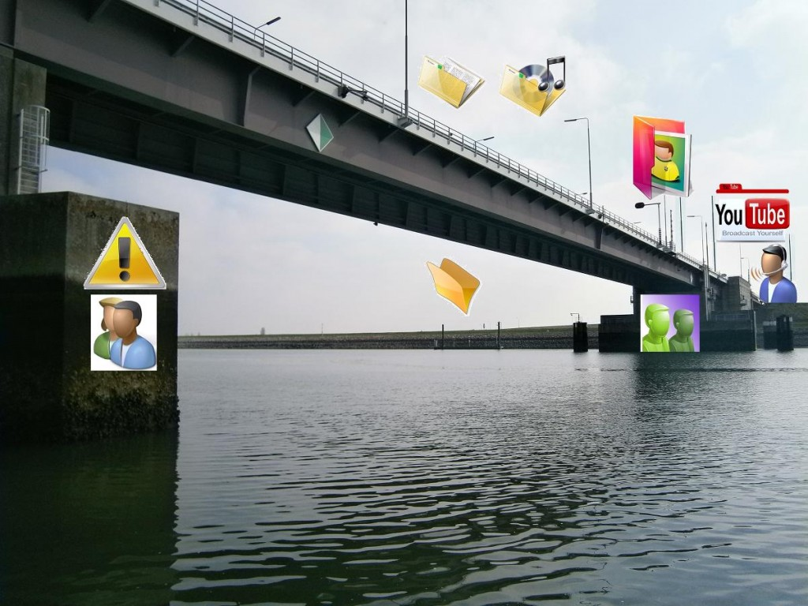
Wereldwijde info en beïnvloeding komen je aanwaaien via de massamedia. Het maakt je hart ontvankelijk en week als een spons om rein en vuil mediawater binnen te laten. Het neemt je mee in de stroom van de massa.
Wanneer ga je met het surfen op internet een brug te ver?

Slide 6
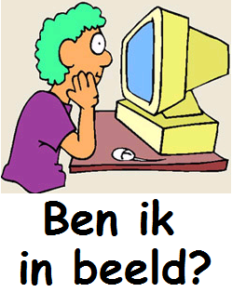
Vergaap je niet aan een droomwereld van flitsende beelden. Je bent pas goed in beeld als je bij Jezus hoort. Hij nodigt ons in Joh. 8:12: ‘Ik ben het Licht der wereld; wie Mij volgt, zal beslist niet in de duisternis wandelen, maar het licht van het leven hebben.’

